Slide 1
VRコンテンツ マニュアル
2024年5月25日改訂分

Slide 2
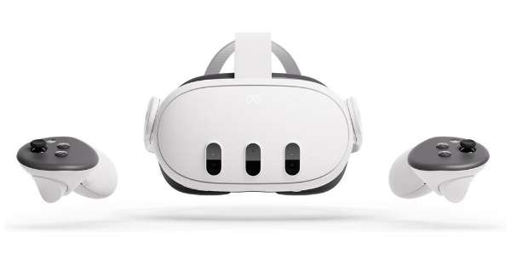
Meta Quest3仕様（要確認事項）
Meta Quest3本体は充電式になります。
最大連続使用時間は2時間になりますので
長時間使用される際はこまめな充電をお願いします。
コントローラーは単三電池になります。
電池が切れた際には替えの電池がケースの中にありますので
交換をお願いします。
Touch Plusコントローラーの電池を交換
コントローラーの電池残量が少ない場合、
VR中にコントローラーのLEDライトに緑色の点が1つ表示されます。
コントローラー側面のスティックの近くにある電池カバーリリースボタンを押します。
電池カバーを外します。
入っている電池を慎重に取り出します。
新しい電池を入れます。プラス極がコントローラーの下側を向くようにしてください。
電池カバーを戻します。

Slide 3
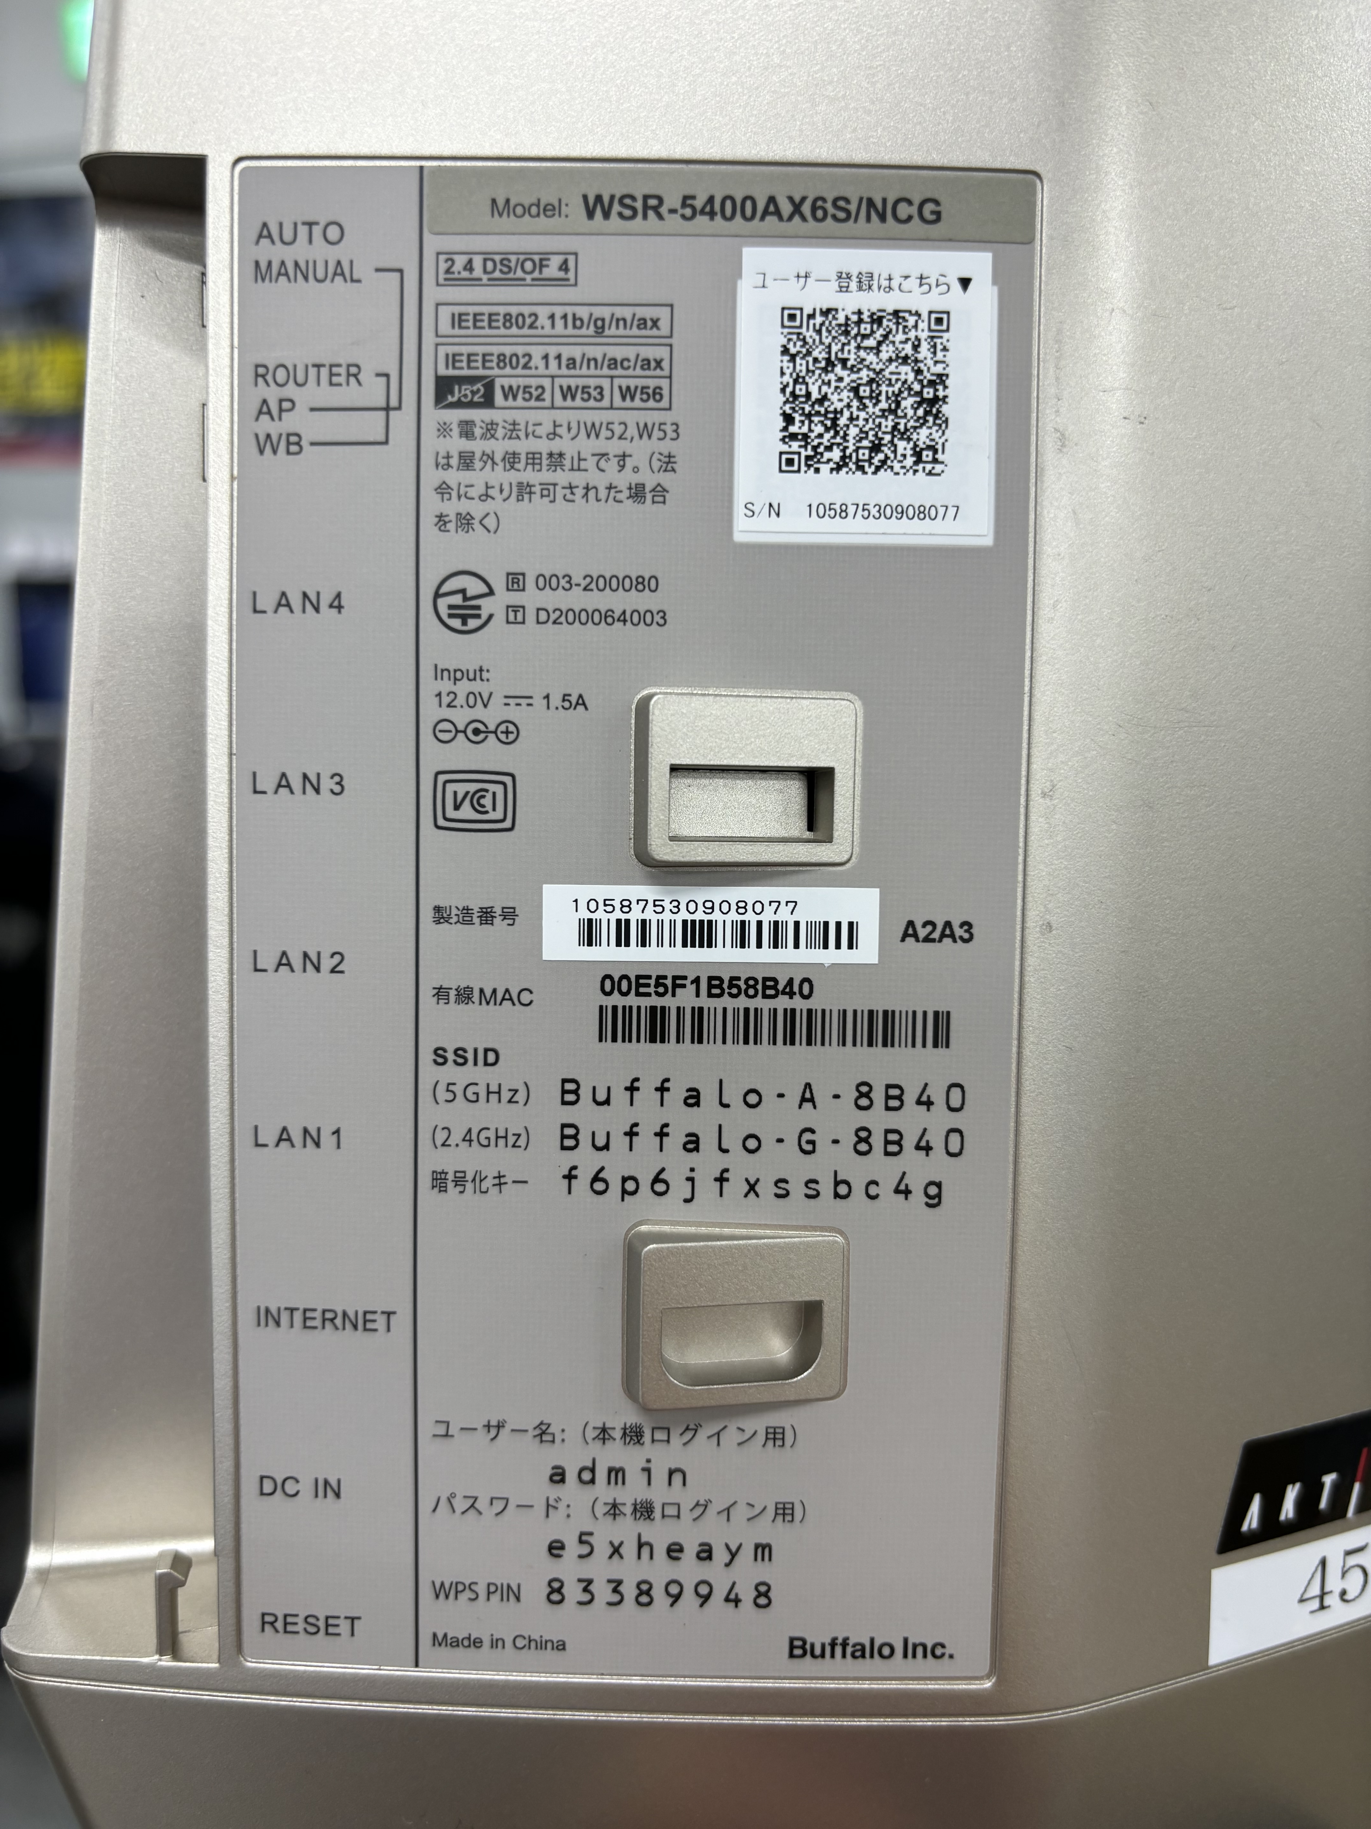
コンテンツ起動フロー①
① Wi-Fiルーターの電源を接続
② スイッチ設定
1番上のスイッチは
AUTO
に設定する
2番目のスイッチは
ROUTER
に設定する
③Wi-Fiのパスワード
Wi-Fiに接続するときは各機種の
名称と暗号キー（パスワード）
はここを確認する
※2.4GHzは使用しないこと
※Wi-Fi接続されるまで
に時間がかかります。
Wi-Fi本体 裏面

Slide 4
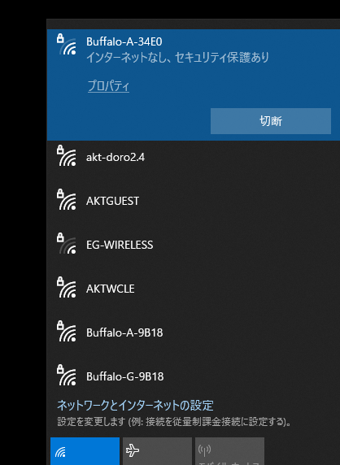
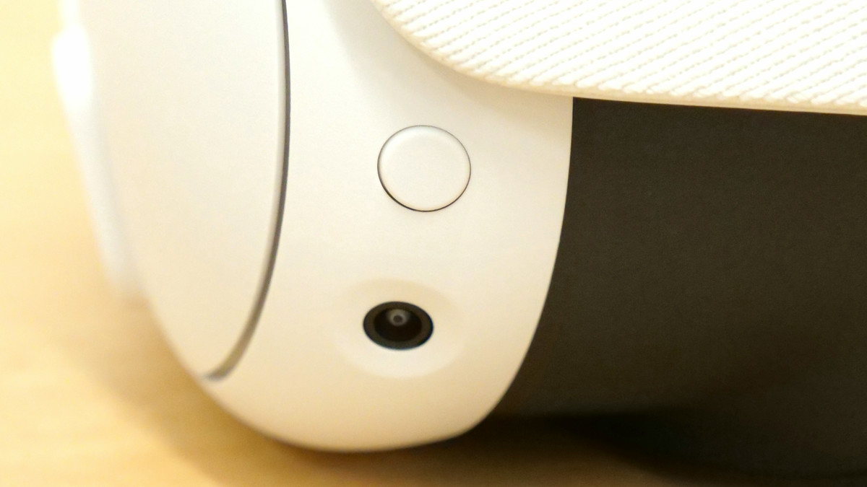
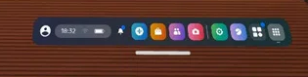

コンテンツ起動フロー②
④PCの起動
（パスワード aktio)
⑤Wi-Fiの設定
①で起動したWi-Fiに接続しているかを確認する
（基本的には自動で接続されるはずです）
接続が自動でされなければ手動でお願いします。
⑤Meta Questの起動
Meta Quest本体の左サイドにある電源ボタン長押しで起動
⑥各種設定①
立ち上がったらWi-Fiのマーク
をタップする

Slide 5
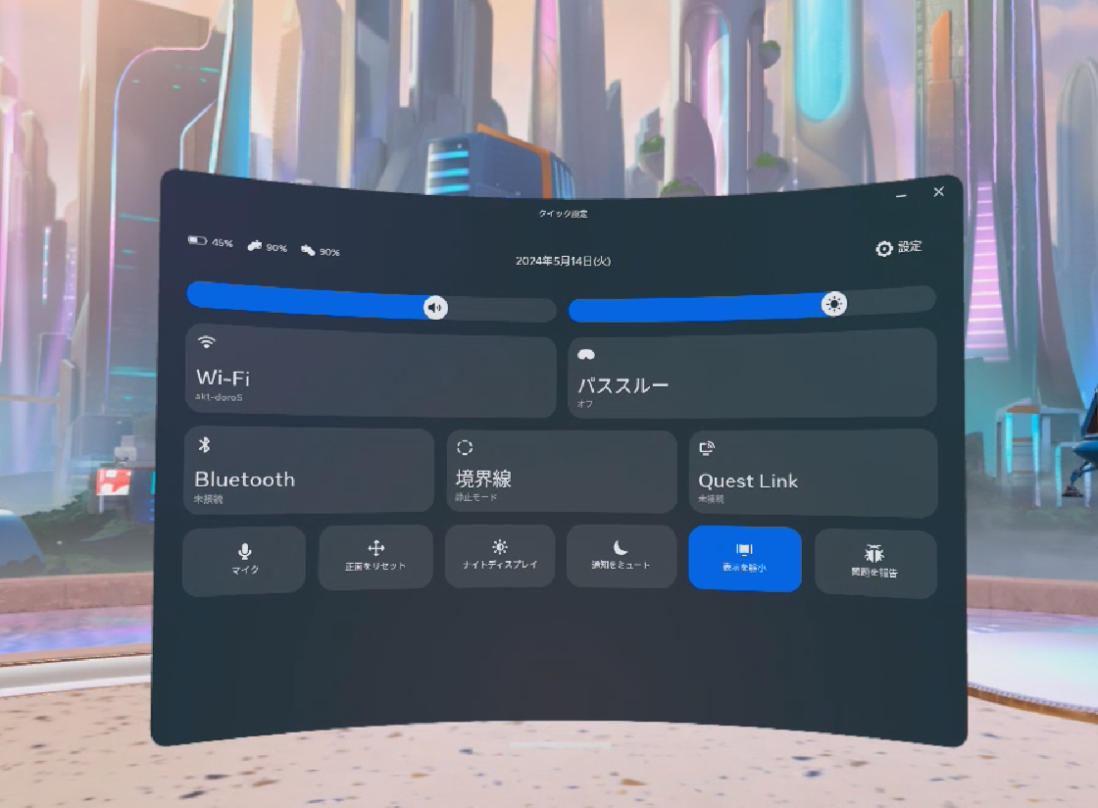
コンテンツ起動フロー③
⑦各種設定②
Wi-Fi設定
①で起動したWi-Fiに接続しているかを確認する
（基本的には自動で接続されるはずです）
接続が自動でされなければ手動でお願いします。
パススルー設定
パススルーを押すとVR世界の映像とリアルタイ
映像の切り替えができます
境界線設定
境界線の設定をすることができます。
7ページにて詳細記述
⑧セットアップ①
Wi-Fiが接続されていることを確認できたらQuest Linkをタップする

Slide 6
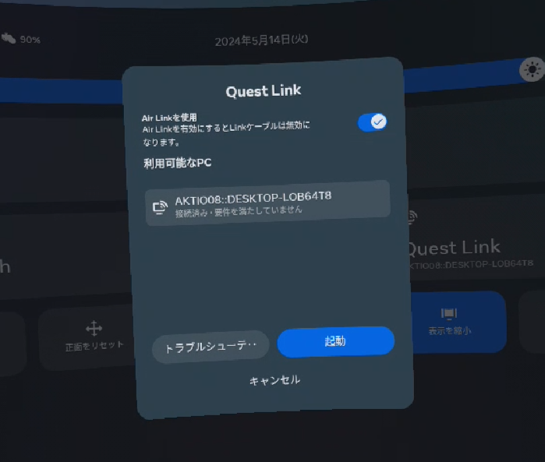
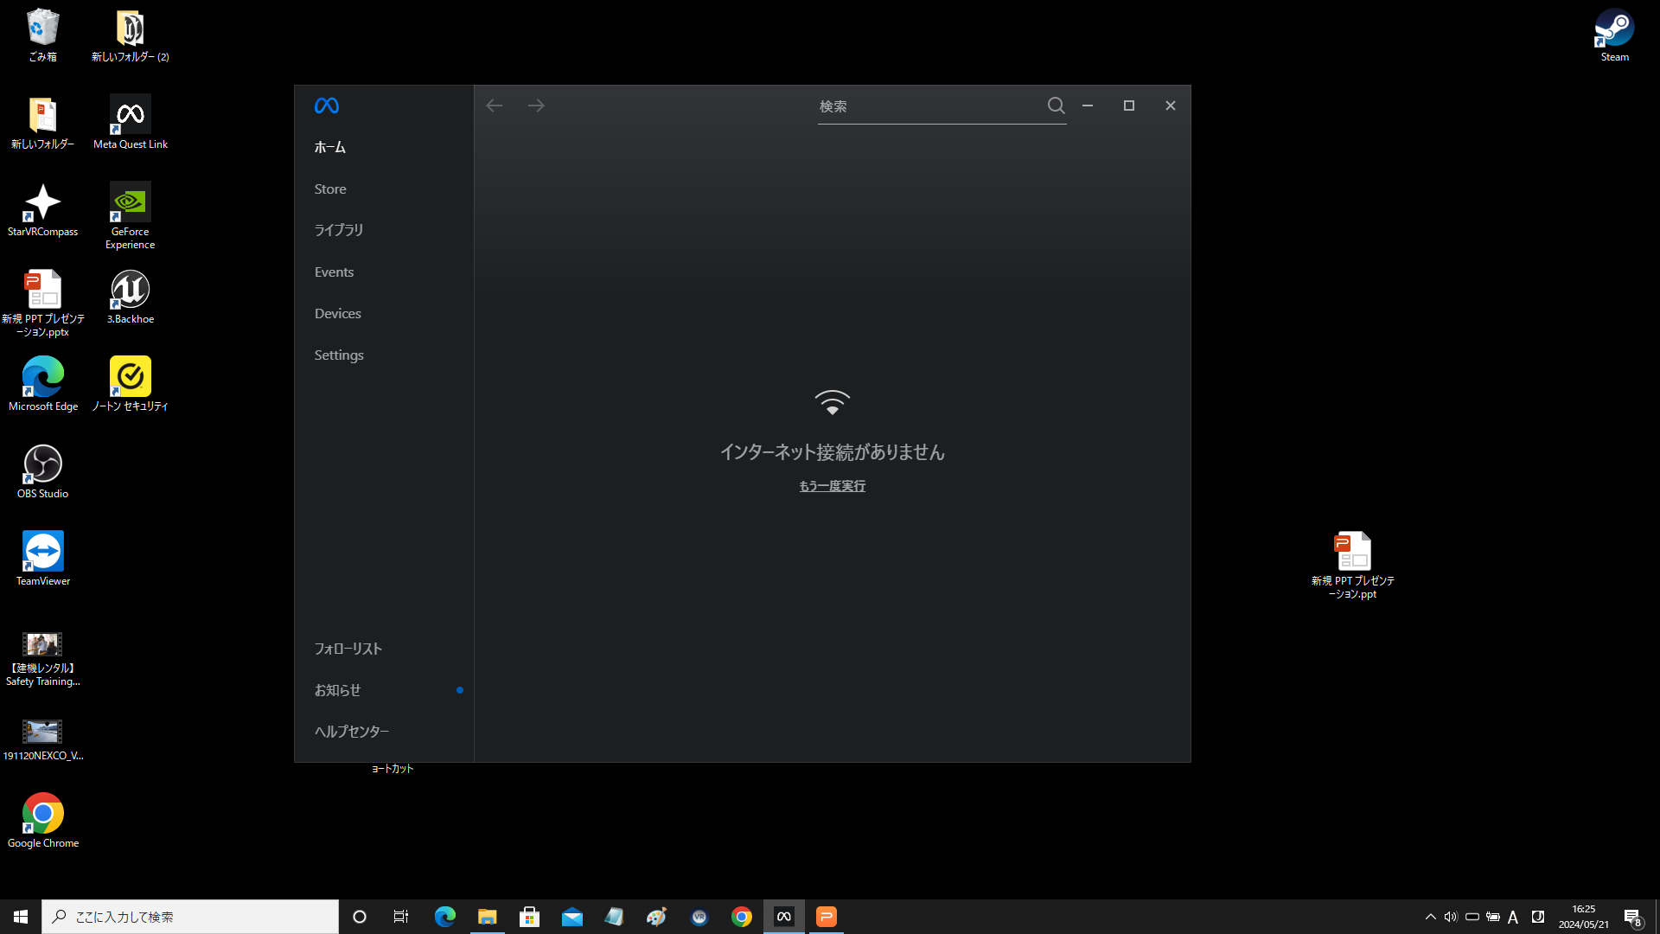
コンテンツ起動フロー④
⑨セットアップ②
黄丸の欄にチェックが入っていることを確認し、
表示されたPCを選択して、起動をクリックする
⑩セットアップ③
図のPCのデスクトップ画面にMeta Quest Linkのアプリケーションが自動で起動します。
以上でMeta QuestとPCの接続設定は終了です。

Slide 7
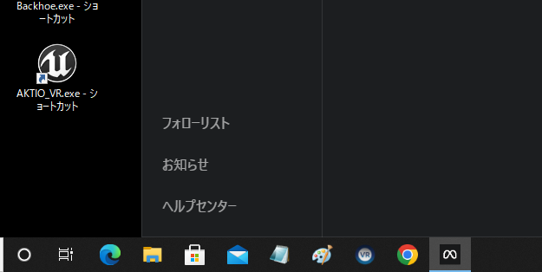
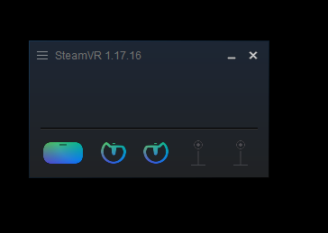
コンテンツ起動フロー⑤
⑪steamVR起動
デスクトップ画面下部のsteamVR
のアイコンをクリックします
デスクトップ画面にsteamVRのアプリケーションが起動され、
画像赤枠の3つが点灯していればsteamVRとの接続は完了です

Slide 8
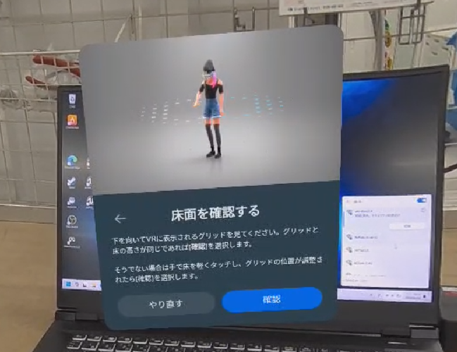
境界線設定（プレイエリアの設定）
Meta Questの利用において、起動する度に境界線の設定（VRゴーグルに床面の位置やプレイエリアを認識させる作業）が必要となります。「境界線を設定してください」という案内が出てきた場合は、下記手順で境界線を設定してください。
※境界線には「歩行モード」と「静止モード」があります。利用時は「歩行モード」を選択し、広めにプレイエリアを設定することを推奨します。
①境界線設定
設定画面より境界線設定を選択
表示された画面の「独自の境界線を選択」⇒「歩行モード」を選択
②床面の確認
床面にグリッド線が表示されるので床面とグリッド線がリンクしているか確認できたら確定を選択する

Slide 9
境界線設定（プレイエリアの設定）②
③歩行モードの境界線設定
コントローラーのAボタンを押しながら、自分の立ち位置のまわりに円を一周描きます。ここで描いた範囲がVRをプレイするエリアとなります。
④境界線の確認
問題なければ「確認」を選択します。
※「境界線内の障害物を片付ける」と表示された場合は、周囲を片付け、スペースを十分に取ってから「確認」を選択してください。
以上で境界線設定終了です
Meta Questは室内での利用が推奨されています。特に直射日光が当たる場所での利用は避けるよう、十分注意しましょう。レンズを傷める可能性があることに加えて、光でトラッキング用カメラの精度が落ちてしまいます。

Slide 10
コンテンツ起動フロー⑥
⑫起動チェック
適当なコンテンツを1つ開き、正しく機能しているか確認してください。
異常がないことを確認し、Escキーを押してコンテンツを終了してください。
以上でコンテンツ起動までの一連のフローは終了です。
注意点
・前機種と違い手の認識はありますがVRコンテンツ内での手の認識はありません。コントローラーでの認識になっておりますのでVRコンテンツではコントローラーを使用してプレイするようにお願いします。
・プレイ中に外の景色が透けて見えてしまった際には境界線設定が狭いことが原因になります。再度境界線設定を行い、最初の設定よりより一層広く境界線を指定してください。
・バッテリー駆動時間が2時間と短くなっております。長時間の使用の際にはこまめな充電もしくは付属してあるtypeCケーブルにてVRとPCを有線接続して使用してください。

Slide 11
コンテンツマニュアル 高所 TOP面
キーボードショートカットキー
車両転倒01コンテンツ→１キー
転落コンテンツ→２キー
挟まり01コンテンツ→３キー
挟まり02コンテンツ→４キー
車両転倒02コンテンツ→５キー
コンテンツ体験中強制的に
メニュー画面に戻る→ESCキー
車両転倒01コンテンツボタン
転落
コンテンツボタン
挟まり01
コンテンツボタン
挟まり02
コンテンツボタン
車両転倒02コンテンツボタン
※ソフトの終了はTOPメニュー時にESCキー
コントローラがないので、各コンテンツを決めたら
①各ショートカットキーを押し
②キーボードRキーでリセンターをする
③テンキーの１を押してスタート
車両転倒01の初回起動時にコンテンツが通常通り進行しない不具合が発生しています。
お手数ですが、１度画像のメニューに戻ってから再度コンテンツを選択しなおしてください。

Slide 12
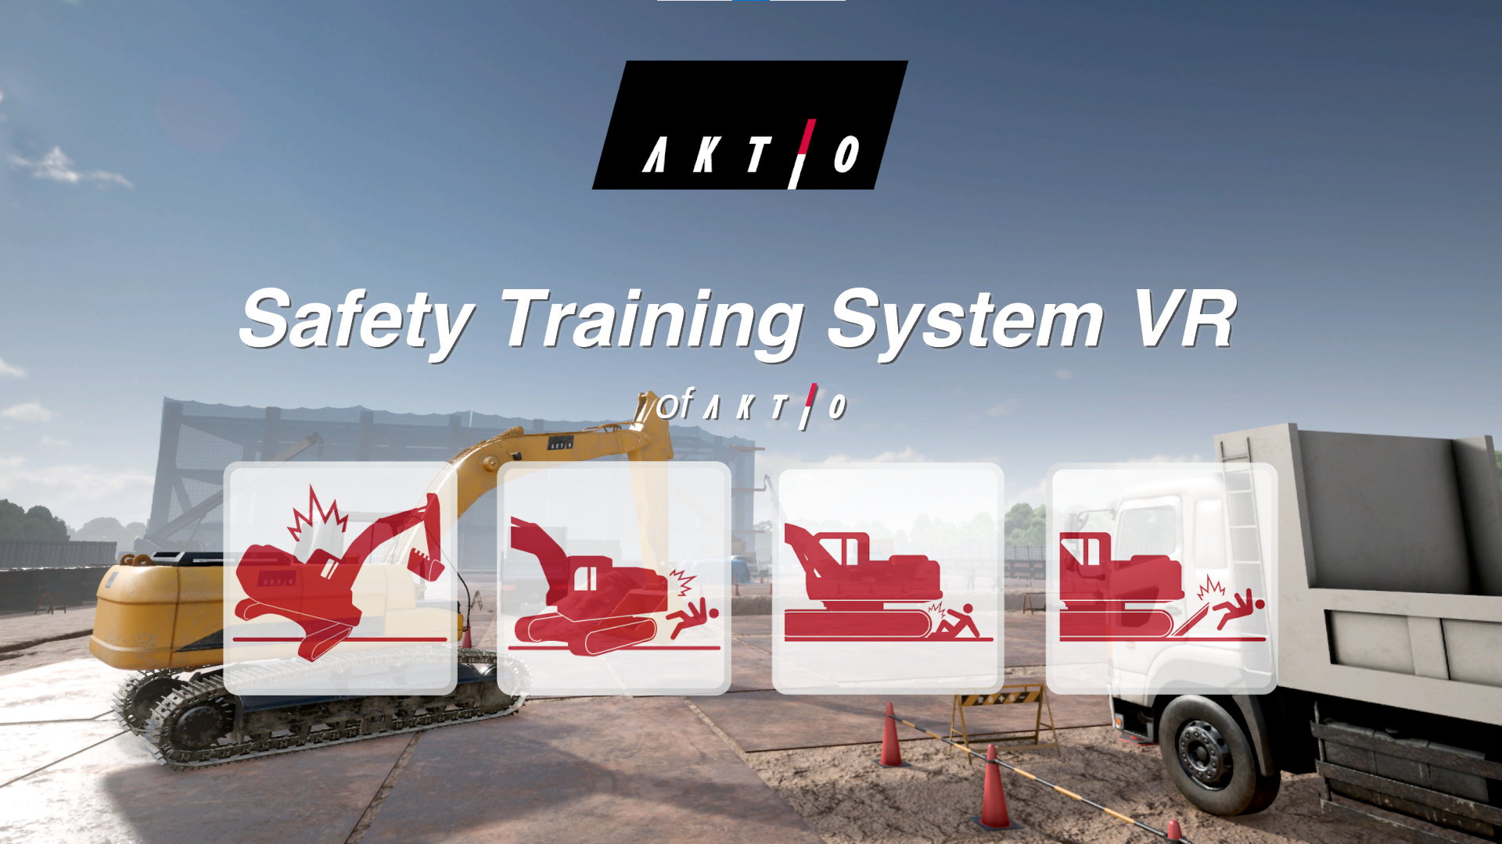
コンテンツマニュアル バックホー TOP面
横転
コンテンツボタン
本体接触
コンテンツボタン
挟まれ
巻き込まれ
コンテンツボタン
敷鉄板
コンテンツボタン
キーボードショートカットキー
横転コンテンツ→１キー
本体接触被災者コンテンツ→２キー
本体接触操縦者コンテンツ→３キー
挟まれ（巻き込まれ）コンテンツ→４キー
敷鉄板コンテンツ→５キー
コンテンツ体験中強制的に
メニュー画面に戻る→ESCキー

Slide 13
コンテンツマニュアル 感電 TOP面
キーボードショートカットキー
感電１コンテンツ（左）→１キー
感電２コンテンツ（右）→２キー
コンテンツ体験中強制的に
メニュー画面に戻る→ESCキー
感電1
コンテンツボタン
感電2
コンテンツボタン
※ソフトの終了はTOPメニュー時にESCキー
コントローラがないので、各コンテンツを決めたら
①各ショートカットキーを押し
②オペレーションごとに指定されたアクションはテンキーの１、２．３で動作

